Slide 1
Badanie ewaluacyjne dotyczące stosowania zasady równości szans kobiet i mężczyzn oraz zasady równości szans i niedyskryminacji, w tym dostępności dla osób z niepełnosprawnościami, w ramach polityki spójności 2014-2020 oraz oceny realizacji Rządowego Programu Dostępność Plus 2018-2025
MODUŁ I

Slide 2
Cel badania
Moduł I
Ocena zasady równości szans kobiet i mężczyzn
Ocena zasady równości szans i niedyskryminacji
Badanie podzielono na 2 moduły badawcze
Moduł I objął ocenę systemu zarządzania i wdrażania oraz efekty realizacji horyzontalnych zasad równościowych.
Badanie dotyczyło wszystkich programów polityki spójności zarządzanych przez Polskę w perspektywie finansowej 2014-2020 (krajowych, regionalnych oraz EWT/EIS)
Moduł II
Ocena Rządowego Programu Dostępność Plus

Slide 3
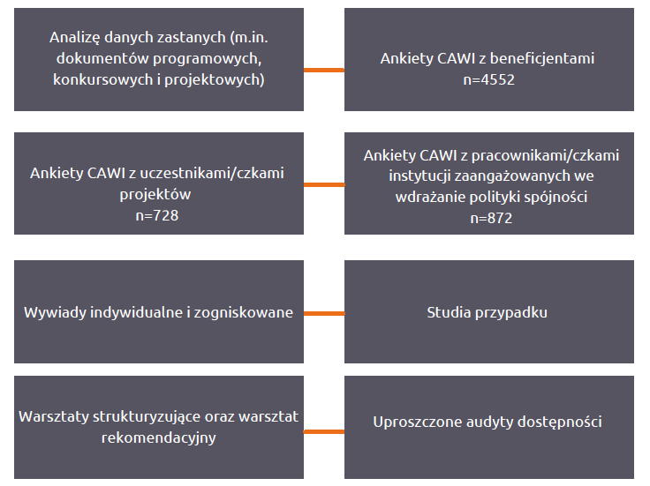
Metodologia
Ewaluacja oparta na teorii jako podejście bazowe.
Aby osiągnąć cele badania sięgnięto po jej specyficzną formę - tzw. analizę kontrybucji.
W badaniu wykorzystano →

Slide 4
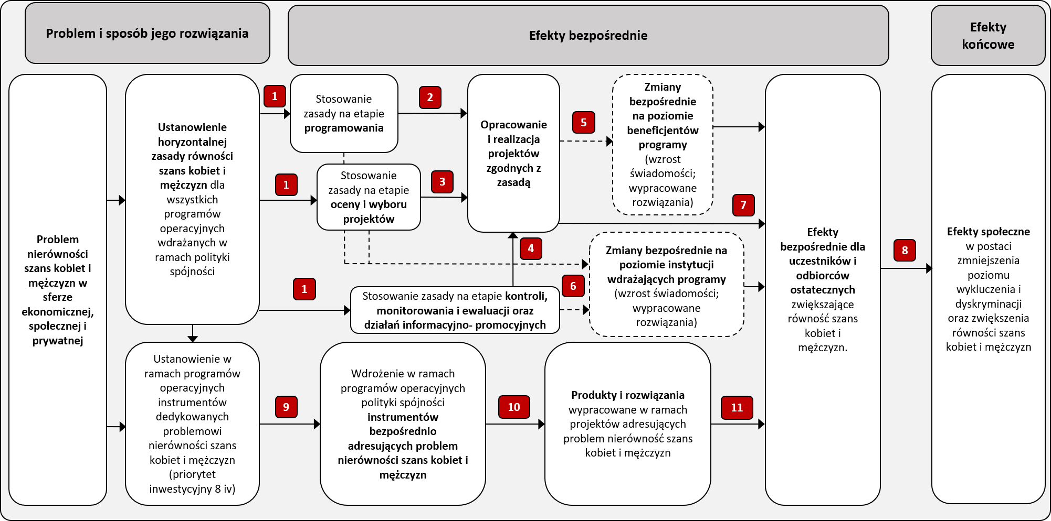
Zasada równości szans kobiet i mężczyzn – logika

Slide 5
Zasada równości szans kobiet i mężczyzn
W okresie programowania 2014-2020 administracja centralna w Polsce zrobiła znacznie więcej w zakresie prawidłowej realizacji zasady równości szans kobiet i mężczyzn niż to wynikało z oficjalnych dokumentów UE.
Przyjęte rozwiązania zapewniły ramy do implementacji zasady równości szans kobiet i mężczyzn.
W zakresie programowania zaplanowany system wdrażania zasady równości kobiet i mężczyzn w poszczególnych programach operacyjnych został wykonany w sposób prawidłowy.
Na każdym etapie realizacji programów (w tym także finansowanych z EFRR i FS) brano pod uwagę realizację zasady równości szans kobiet i mężczyzn.
Programy współfinansowane z EFS realizowały podejście dual approach poprzez dedykowanie jednego z priorytetów inwestycyjnych równości szans kobiet i mężczyzn.

Slide 6
Zasada równości szans kobiet i mężczyzn
W ramach dodatkowych działań opracowano dokumenty takie jak:
  Wytyczne w zakresie realizacji zasady równości szans…,
  Agenda działań na rzecz równości szans…;
  Poradnik: Jak realizować zasadę równości szans….
Ich przydatność została oceniona wysoko

Slide 7
Zasada równości szans kobiet i mężczyzn
Nie do końca wykorzystany został jednak potencjał tkwiący w stworzonym systemie realizacji zasady równości szans kobiet i mężczyzn:
  Większość dostępnych diagnoz ujętych w dokumentach programowych koncentrowała się głównie na identyfikacji nierówności w obszarze rynku pracy.
  Poza PO WER nie stosowano kryteriów premiujących odnoszących się do zasady równości szans kobiet i mężczyzn.
  W znacznej części projektów przyjętych do realizacji akceptowano bardzo deklaratywne i ogólne zapisy, bez wskazywania konkretnych i mierzalnych działań służących realizacji zasady w projekcie.
  Brak konkretnych zapisów w przyjętych wnioskach o dofinansowanie utrudniał następnie monitoring i kontrolę faktycznej realizacji zasady w trakcie realizacji projektów.
  Duża część projektów (ponad połowa projektów EFRR i FS) deklarowana jest przez beneficjentów jako neutralna wobec zasady równości szans kobiet i mężczyzn

Slide 8
Zasada równości szans kobiet i mężczyzn
EFS:
  70% beneficjentów prowadzi diagnozę,
  22% beneficjentów osiąga efekty działań podjętych w wyniku przeprowadzonej diagnozy.
EFRR:
  Jedynie 27% beneficjentów prowadzi diagnozę,
  4% beneficjentów osiąga efekty działań podjętych w wyniku przeprowadzonej diagnozy.

Slide 9
Zasada równości szans kobiet i mężczyzn
Realizacja zasady równości szans kobiet i mężczyzn nie stanowiła istotnego obciążenia administracyjnego dla beneficjentów projektów realizowanych w ramach programów polityki spójności 2014-2020.

Slide 10
Zasada równości szans kobiet i mężczyzn
Mimo zidentyfikowanych trudności obserwowane są także pozytywne efekty realizacji zasady:
  W widoczny sposób podniósł się poziom świadomości wagi problematyki równości szans kobiet i mężczyzn (zarówno wśród beneficjentów jak instytucji) →
  Na poziomie samych instytucji zaangażowanych we wdrażanie, coraz częściej stosowane są rozwiązania równościowe.
Wykres 5. Na ile dla Pana/i osobiście, ważne jest stosowanie zasady równości szans kobiet i mężczyzn w polityce spójności?
Źródło: CAWI z pracownikami instytucji, n=872

Slide 11
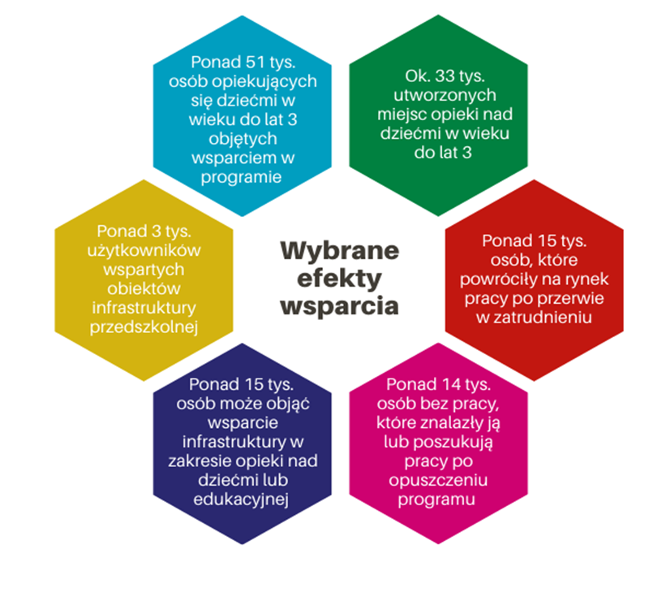
Zasada równości szans kobiet i mężczyzn
Jako użyteczne i skuteczne uznać należy stosowane w ramach EFS podejście dual approach.
Obserwowane są istotne efekty realizacji programów współfinansowanych z EFS w zakresie niwelowania barier w dostępie do zatrudnienia…
…w szczególności, dzięki prowadzonym działaniom zwiększył się dostęp do opieki nad dziećmi do lat trzech →

Slide 12
Zasada równości szans kobiet i mężczyzn
Wybrane rekomendacje:
Utrzymanie dotychczasowego zaangażowania przedstawicieli Departamentu EFS w MFiPR w realizację zasady równości kobiet i mężczyzn (wykraczające poza minimalne zapisy rozporządzeń UE) oraz silniejsze zaangażowanie pozostałych IZ (w szczególności tych wdrażających programy z EFRR/FS).
Oceny wniosków w zakresie zasady należy dokonywać wyłącznie w oparciu o precyzyjne zapisy potwierdzające realizację założeń równościowych (zapisy nie powinny odzwierciedlać wyłącznie deklaracji wnioskodawców).
W kolejnym okresie programowania należy realizować działania szkoleniowo-doradcze dotyczące zasady równości szans kobiet i mężczyzn zarówno dla przedstawicieli instytucji, jak i beneficjentów.

Slide 13
Zasada równości szans kobiet i mężczyzn
Wybrane rekomendacje:
W ramach podejścia dual approach powinno realizować się działania odnoszące się do wszystkich przejawów barier równościowych zidentyfikowanych w Wytycznych.
Należy także na szerszą skalę:
  organizować konkursy dedykowane równości szans kobiet i mężczyzn;
  realizować projekty dedykowane zasadzie w ramach trybu pozakonkursowego;
  stosować kryteria premiujące z tytułu ponadstandardowych rozwiązań na rzecz równości szans kobiet i mężczyzn.

Slide 14
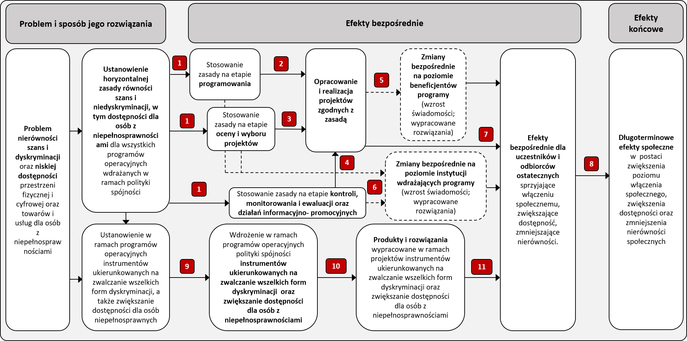
Zasada równości szans i niedyskryminacji, w tym dostępności dla osób z niepełnosprawnościami - logika

Slide 15
Zasada równości szans i niedyskryminacji, w tym dostępności dla osób z niepełnosprawnościami
Podobnie jak w przypadku zasady równości szans kobiet i mężczyzn, w okresie programowania 2014-2020 administracja centralna w Polsce zrobiła znacznie więcej w zakresie prawidłowej realizacji zasady równości szans i niedyskryminacji, w tym dostępności dla osób z niepełnosprawnościami niż to wynikało z oficjalnych dokumentów UE.
Przyjęte rozwiązania zapewniły ramy do implementacji zasady realizacji zasady równości szans i niedyskryminacji, w tym dostępności dla osób z niepełnosprawnościami
Na każdym etapie realizacji programów (w tym także finansowanych z EFRR i FS) brano pod uwagę realizację zasady równości szans i niedyskryminacji, w tym dostępności dla osób z niepełnosprawnościami.
Programy operacyjne (szerzej niż w przypadku pierwszej zasady) uwzględniały podejście dual approach, głównie poprzez wdrażanie interwencji ukierunkowanych na wzrost dostępności dla OzN (m.in. w ramach Programu Dostępność Plus).

Slide 16
Zasada równości szans i niedyskryminacji, w tym dostępności dla osób z niepełnosprawnościami
Diagnozy w ramach programów koncentrują się głównie na przesłankach dyskryminacji ze względu na wiek i niepełnosprawność.
Instrumenty dedykowane kwestii dyskryminacji i dostępności, uwzględnione zostały w procesie programowania głównie w ramach PO WER. Znacząca zmiana w tym zakresie, nastąpiła po uruchomieniu Programu Dostępność Plus.
Zero - jedynkowe kryteria formalne w umiarkowanym stopniu przedkładają się na dodatkowe rozwiązania służące zwiększaniu dostępności dla osób z niepełnosprawnościami.
Większy wpływ na zakres i jakość wprowadzanych rozwiązań mają, stosowane głównie w programach EFS, kryteria premiujące.
Problemem była deklaratywność zapisów we wnioskach – utrudniało to monitorowanie i kontrolę realizacji zasady na dalszych etapach wdrażania.

Slide 17
Zasada równości szans i niedyskryminacji, w tym dostępności dla osób z niepełnosprawnościami
EFS:
  65% beneficjentów prowadzi diagnozę,
  14% dostrzega efekty działań podjętych na w wyniku przeprowadzonej diagnozy.
EFRR:
  Jedynie 19% beneficjentów prowadzi diagnozę,
  2% dostrzega efekty działań podjętych w wyniku przeprowadzonej diagnozy.

Slide 18
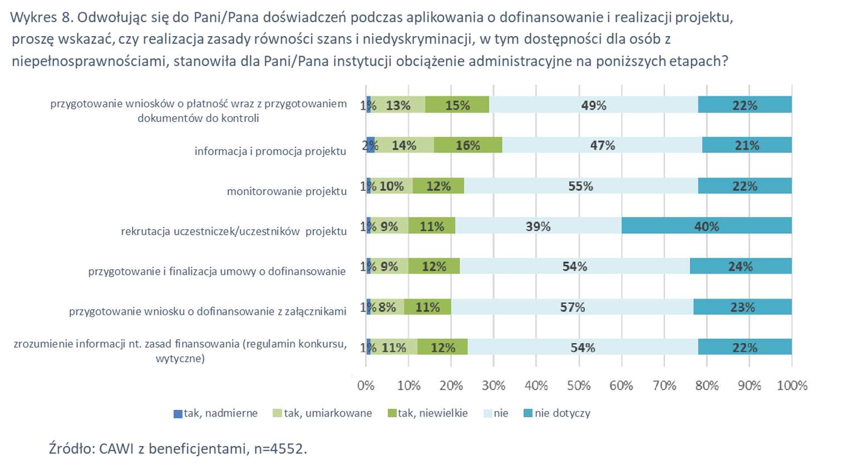
Zasada równości szans i niedyskryminacji, w tym dostępności dla osób z niepełnosprawnościami
W ocenie beneficjentów, jak i instytucji zaangażowanych we wdrażanie polityki spójności, realizacja zasady nie stanowi istotnego obciążenia administracyjnego

Slide 19
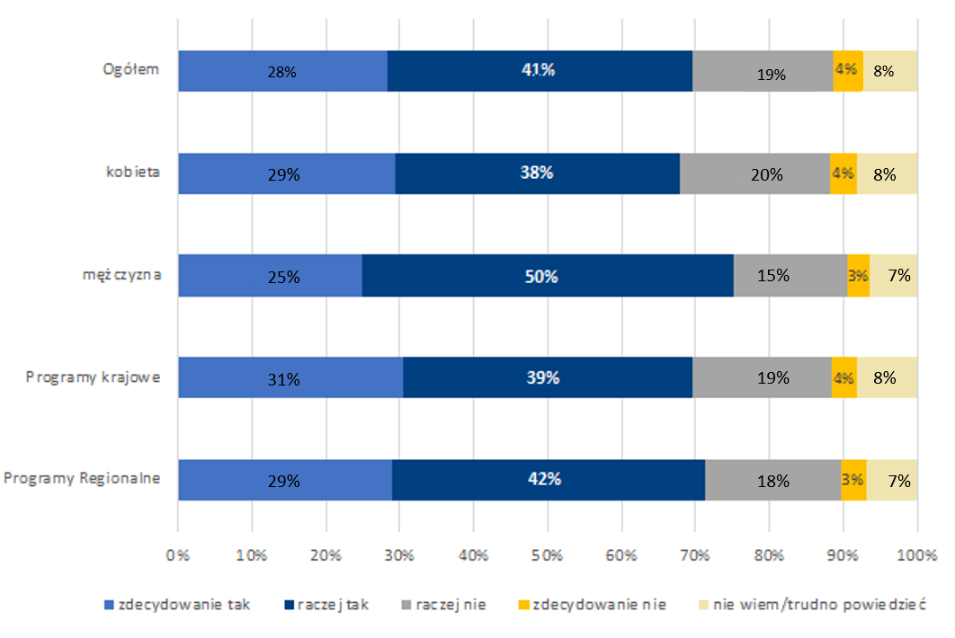
Zasada równości szans i niedyskryminacji, w tym dostępności dla osób z niepełnosprawnościami
  Wyraźnie podniósł się poziom świadomości na temat potrzeb osób z niepełnosprawnościami
  Na wzrost świadomości wpłynęły działania Departamentu EFS w MFiPR (publikacja poradnika, opracowanie Standardów dostępności, działania szkoleniowe), wejście w życie Ustawy oraz program Dostępność Plus.

Slide 20
Zasada równości szans i niedyskryminacji, w tym dostępności dla osób z niepełnosprawnościami
Zmianę paradygmatu w podejściu projektodawców przyniósł Program Dostępność Plus.
Utrzymując podwójne podejście (dual approach) położono zdecydowanie większy nacisk na realizację projektów, których celem jest ograniczenie nierówności i dyskryminacji w dostępie do różnego rodzaju usług, infrastruktury i produktów.
W efekcie kwestia dostępności pojawiła się w obszarach, w których dotychczas nie była dostatecznie rozpoznana i przeanalizowana, np. zdrowie, szkolnictwo wyższe itd.

Slide 21
Zasada równości szans i niedyskryminacji, w tym dostępności dla osób z niepełnosprawnościami
Wsparcie realizowane w ramach programu w widoczny sposób przekłada się na wymierne korzyści dla uczestników i użytkowników projektów
  lepszy dostęp do infrastruktury;
  poprawę dostępu do oferty kulturalnej i sportowej;
  dostosowanie tworzonych aplikacji do potrzeb osób z niepełnosprawnościami;
  lepszy dostęp do szkoleń i innych form wsparcia, nabycie kompetencji, kwalifikacji, zmiany postaw, w tym wzrost pewności siebie.

Slide 22
Zasada równości szans i niedyskryminacji, w tym dostępności dla osób z niepełnosprawnościami
Wybrane rekomendacje
Należy rozważyć zwiększenie liczby działań dedykowanych, w postaci odrębnych działań/poddziałań lub konkursów (np. na wzór konkursów dedykowanych Programowi Dostępność Plus). Takie działania/konkursy powinny również służyć wsparciu innych grup dyskryminowanych ze względu na pozostałe przesłanki wymienione w Rozporządzeniu Ogólnym (poprzedzone to powinno być odpowiednimi badaniami diagnozującymi potrzeby w tym zakresie)
Należy rozważyć zwiększenie zakresu stosowania kryteriów punktowanych, premiujących rozwiązania sprzyjające wyrównywaniu szans grup zagrożonych dyskryminacją
Wskazana jest kontynuacja i intensyfikacja działań szkoleniowo-doradczych z zakresu wdrażania zasady
Należy kontynuować Program Dostępność Plus w nowej perspektywie finansowej. Istotne jest dalsze wspieranie przedsięwzięć, które zwiększają dostępność usług i infrastruktury dla osób o szczególnych potrzebach.

Slide 23
Dziękuję za uwagę

